Slide 1
Муниципальное автономное дошкольное образовательное учреждение детский сад № 16 г.Туймазы муниципального района Туймазинский район Республики Башкортостан
Профессиональный конкурс «Калейдоскоп пособий»
МНОГОФУНКЦИОНАЛЬНОЕ ПОСОБИЕ «Ширма-трансформер»
Выполнил: воспитатель Шарафиева А.М..
Имеющаяся категория: высшая
Стаж работы: 21год

Slide 2
У ширмы «Трансформер»
Богатая фантазия,
Идей и заданий - Разнообразие!
Команду друзей
Для игры соберет!

Slide 4
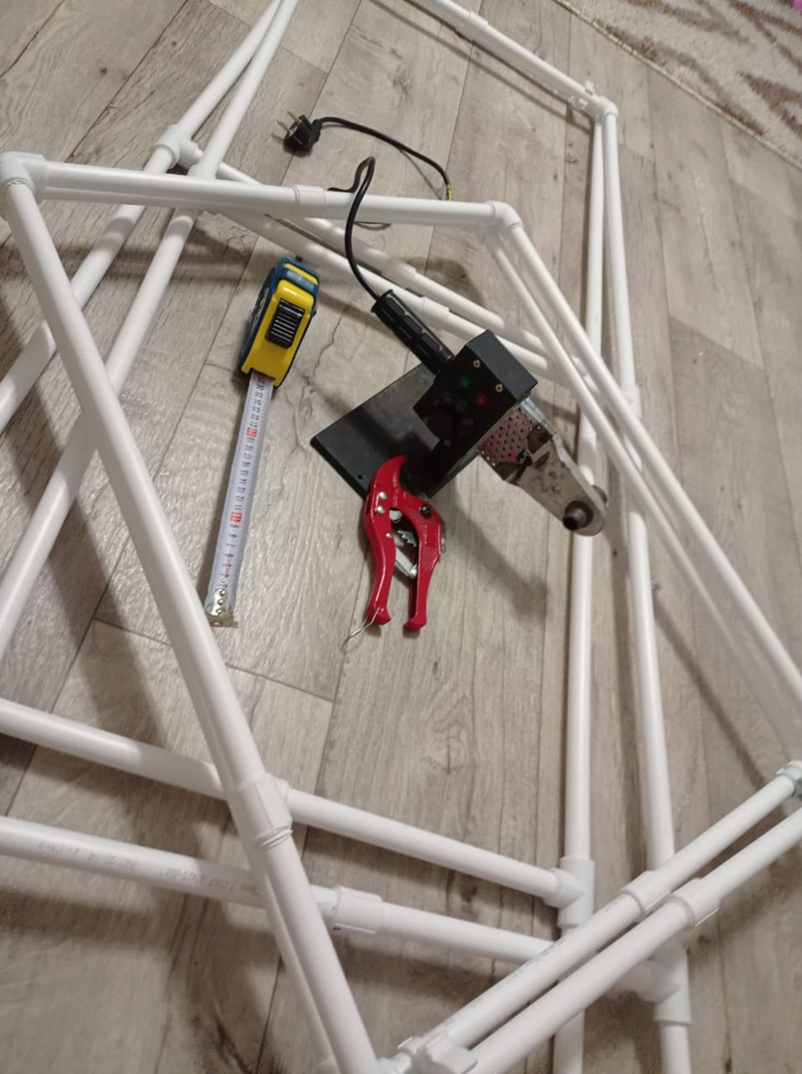

Slide 5
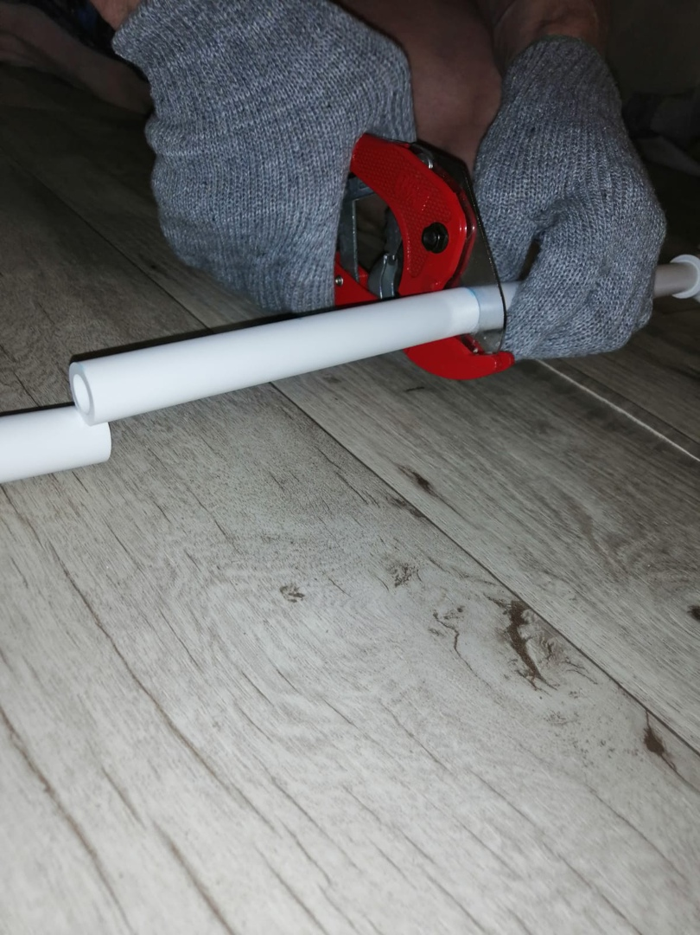

Slide 6
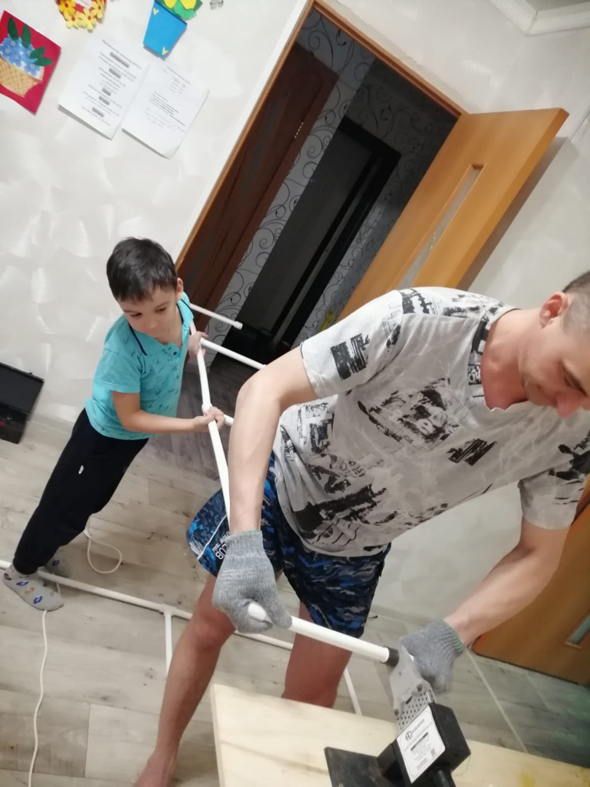

Slide 7
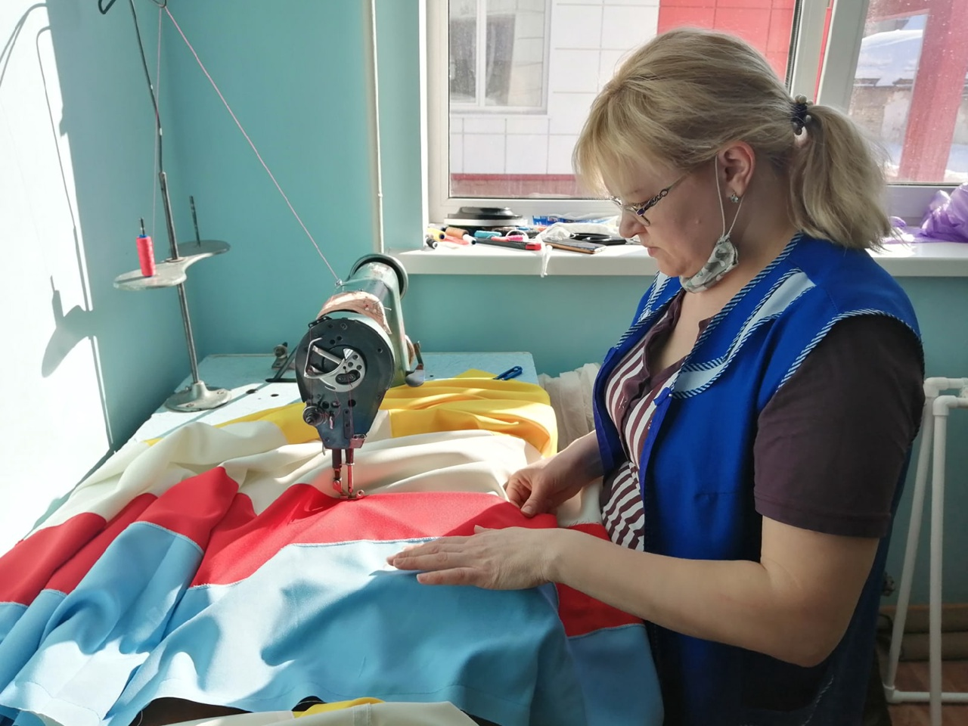

Slide 8
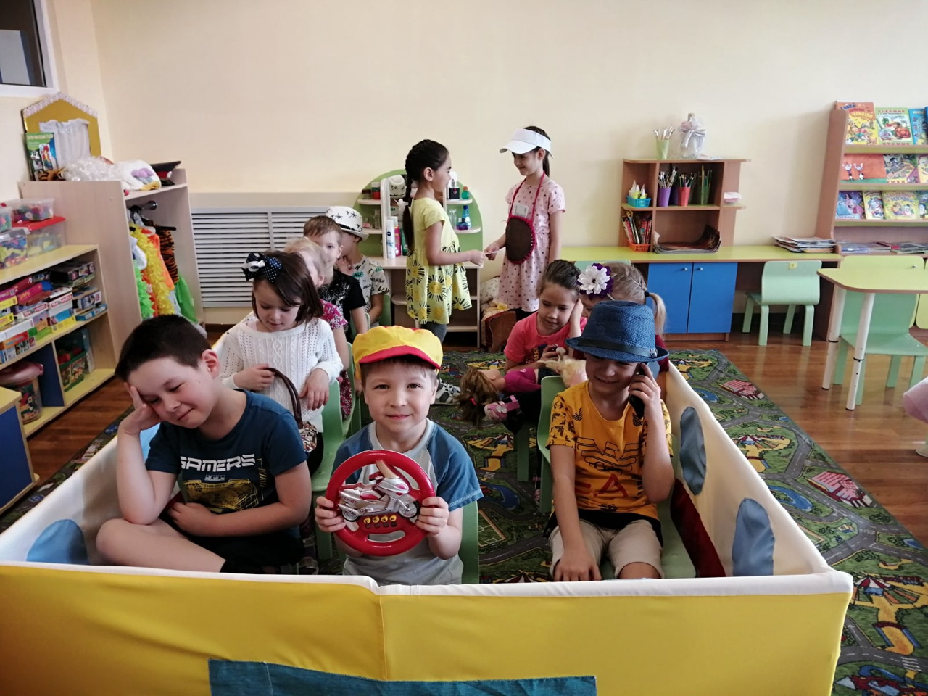

Slide 9
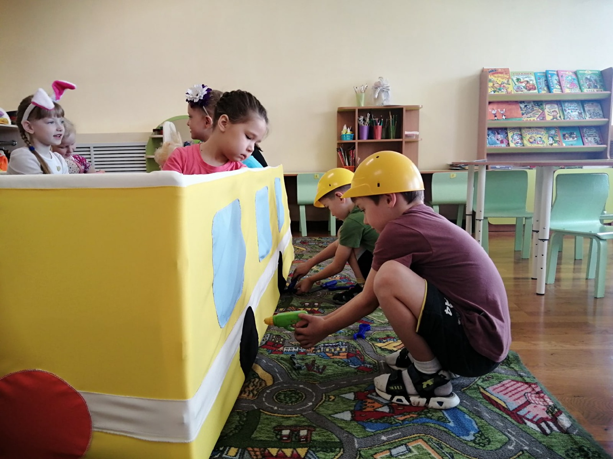

Slide 10
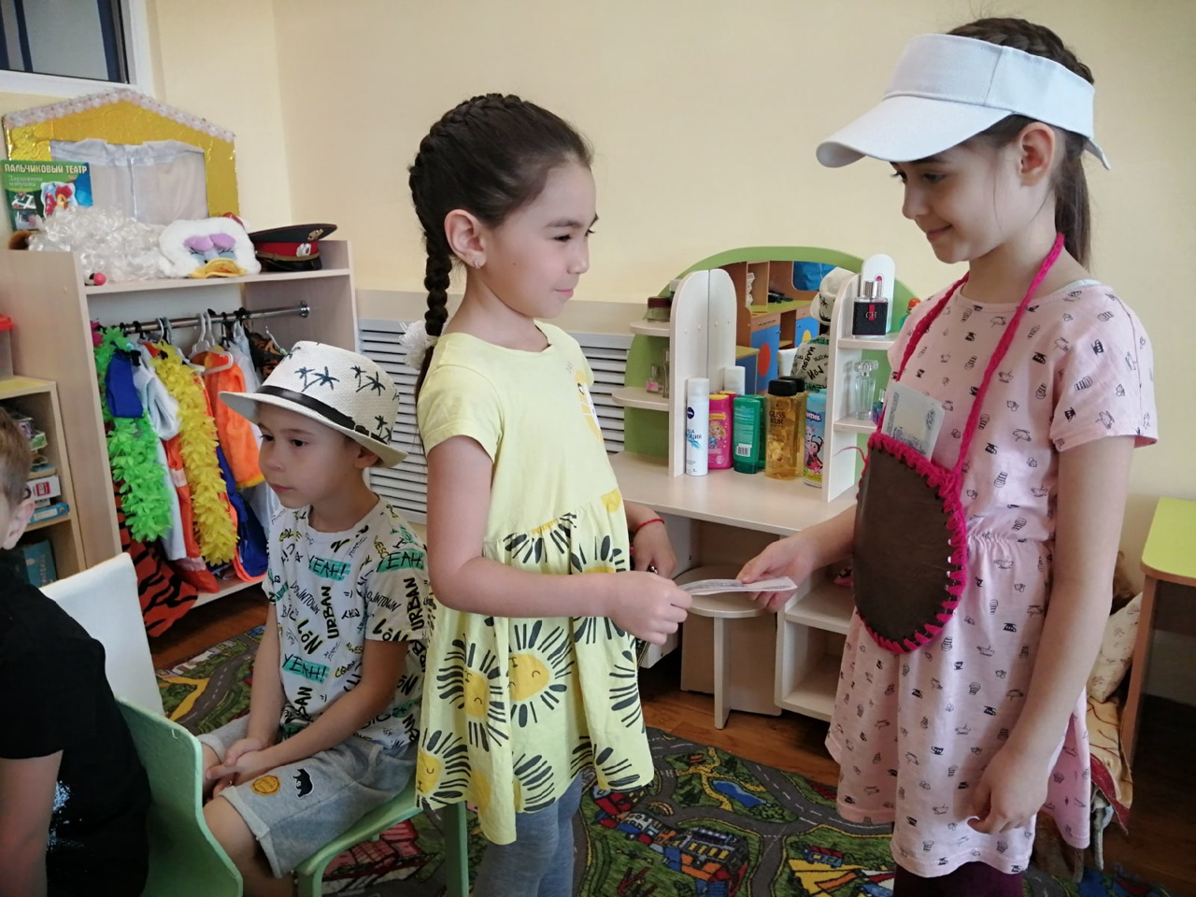

Slide 11
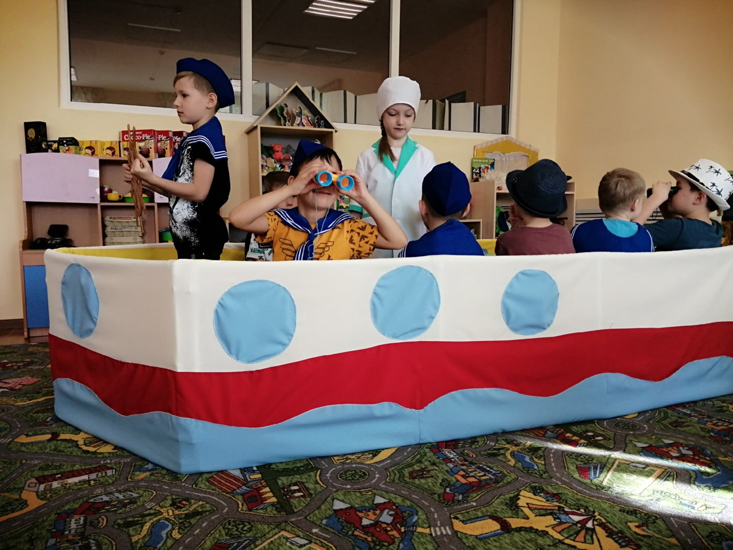

Slide 12
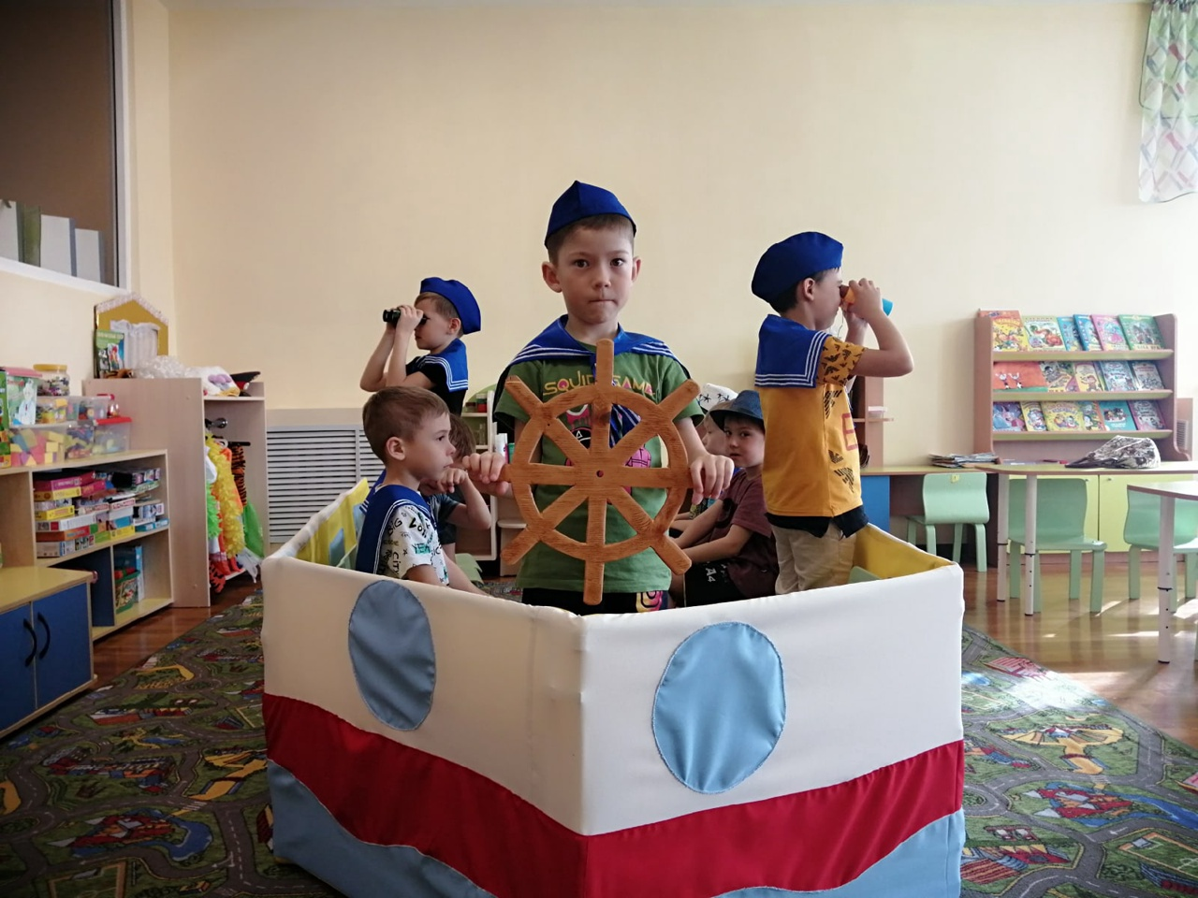

Slide 13
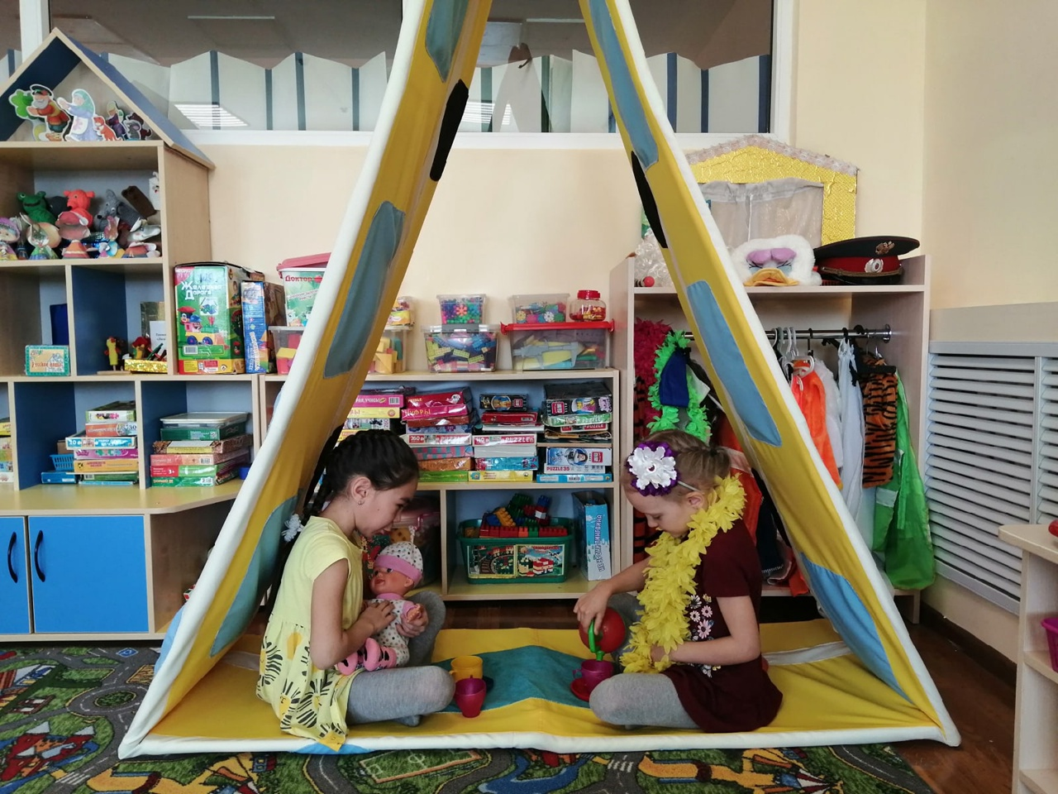

Slide 14
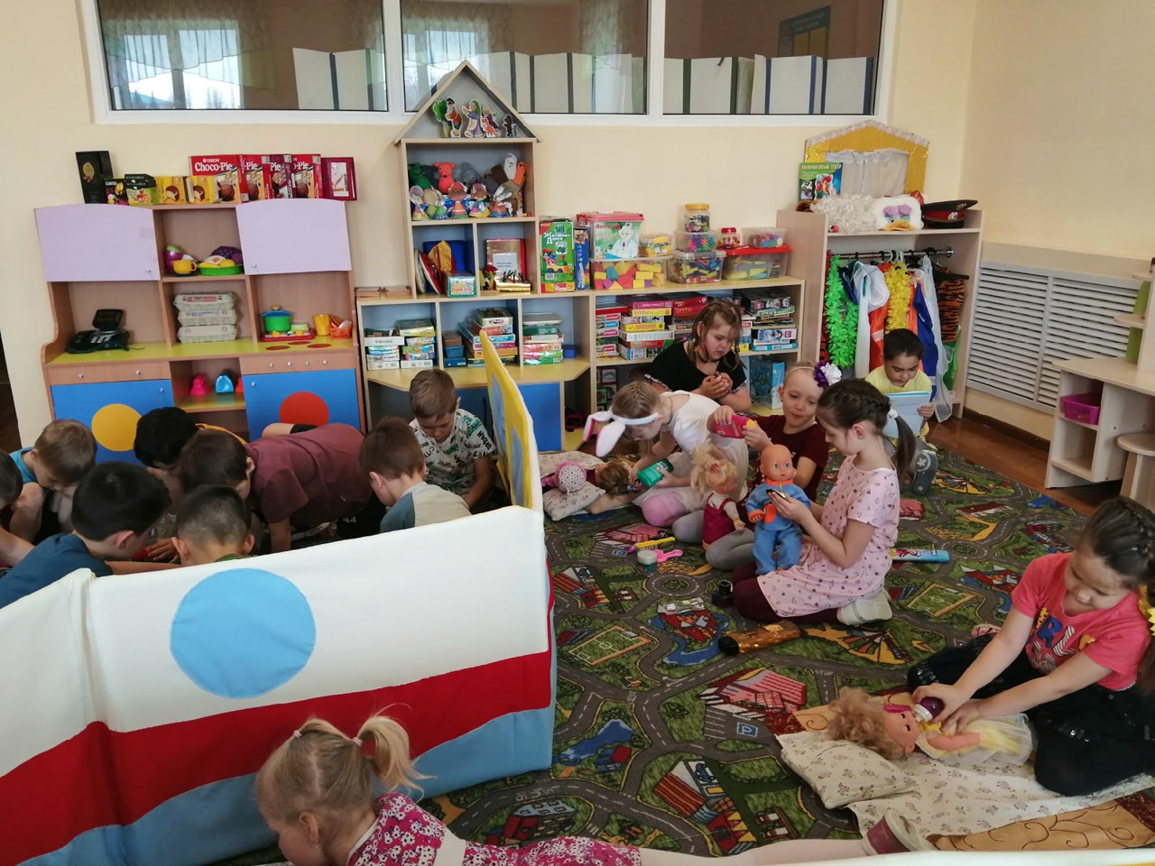

Slide 15
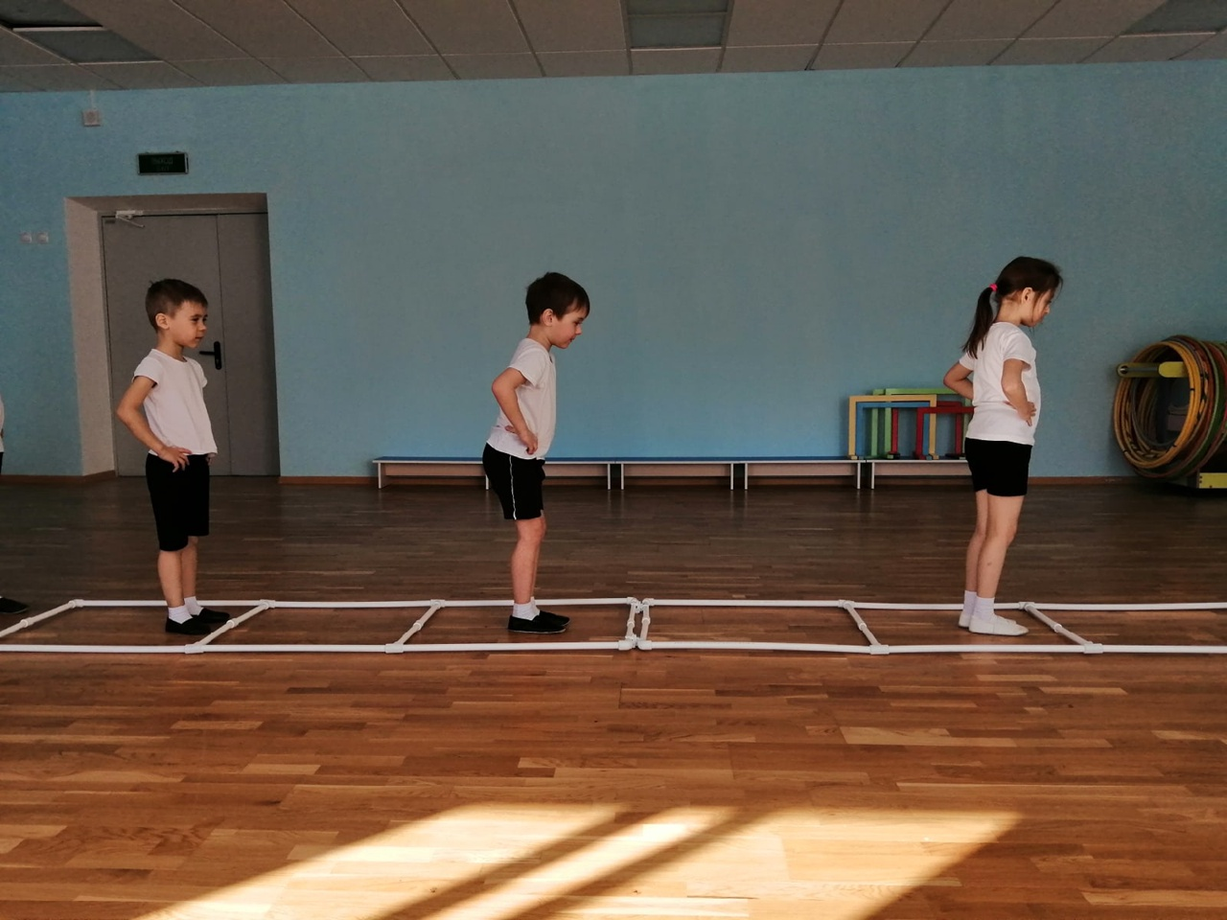

Slide 16
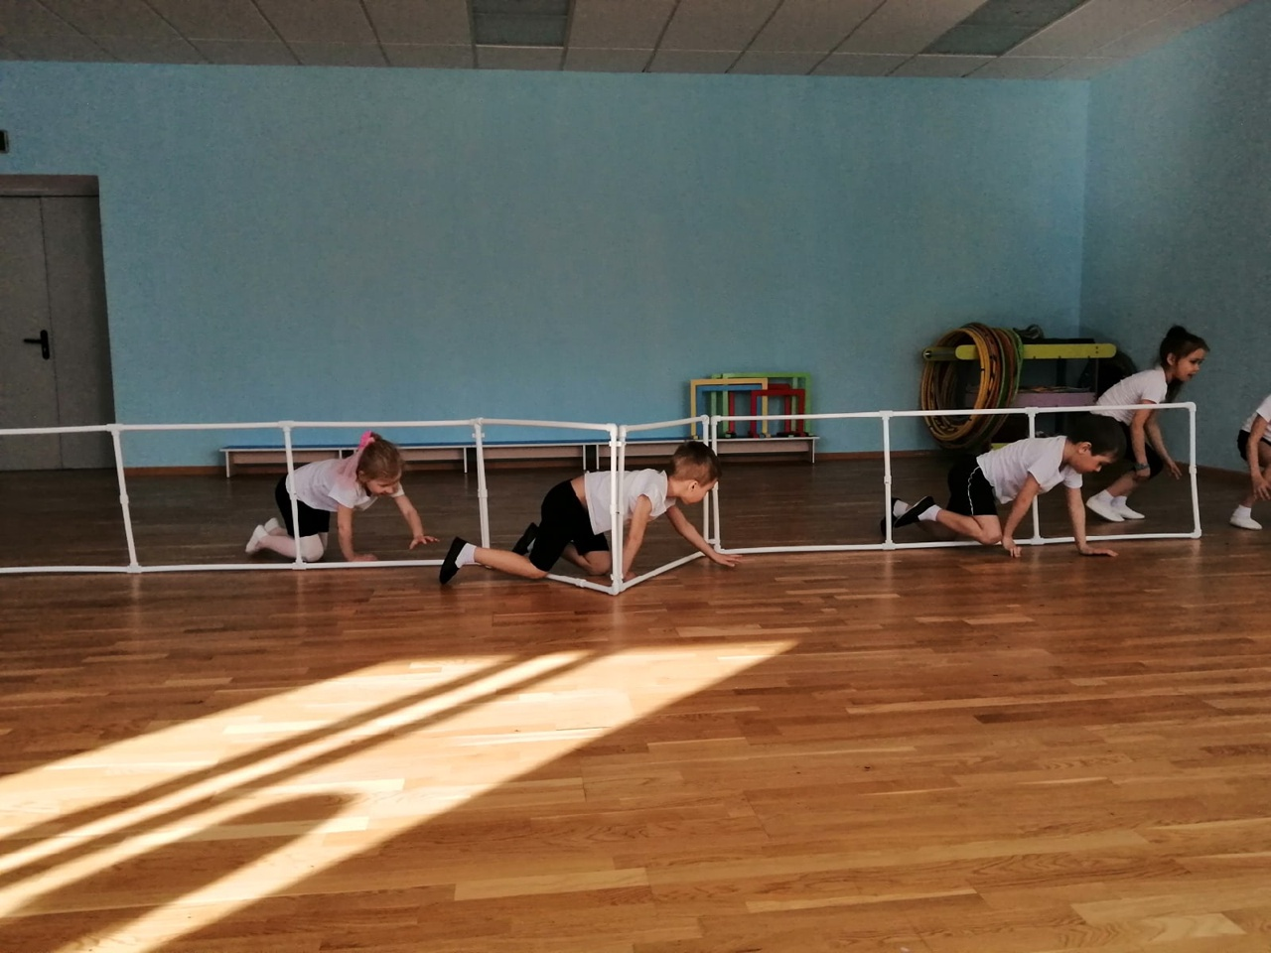

Slide 17
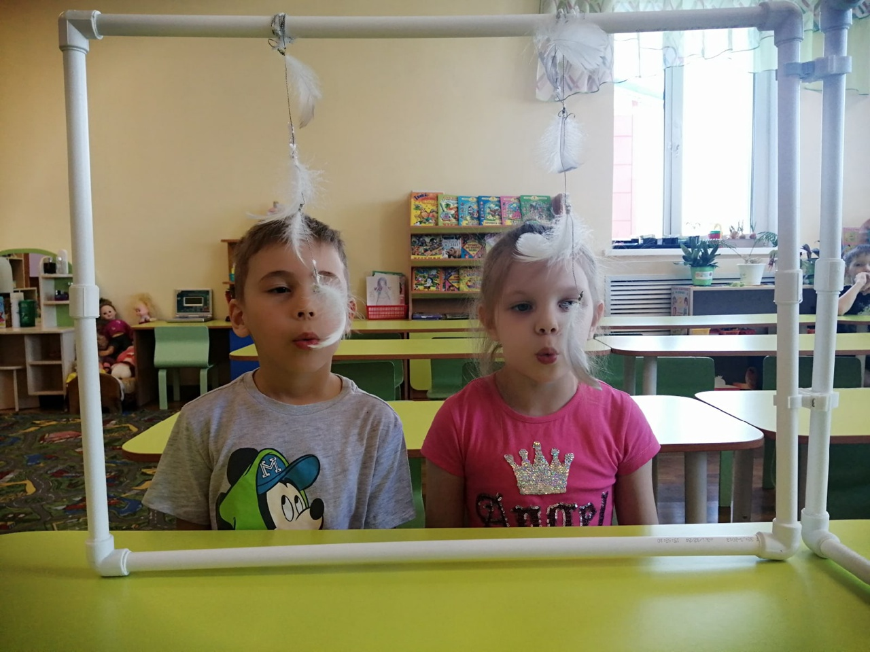

Slide 18
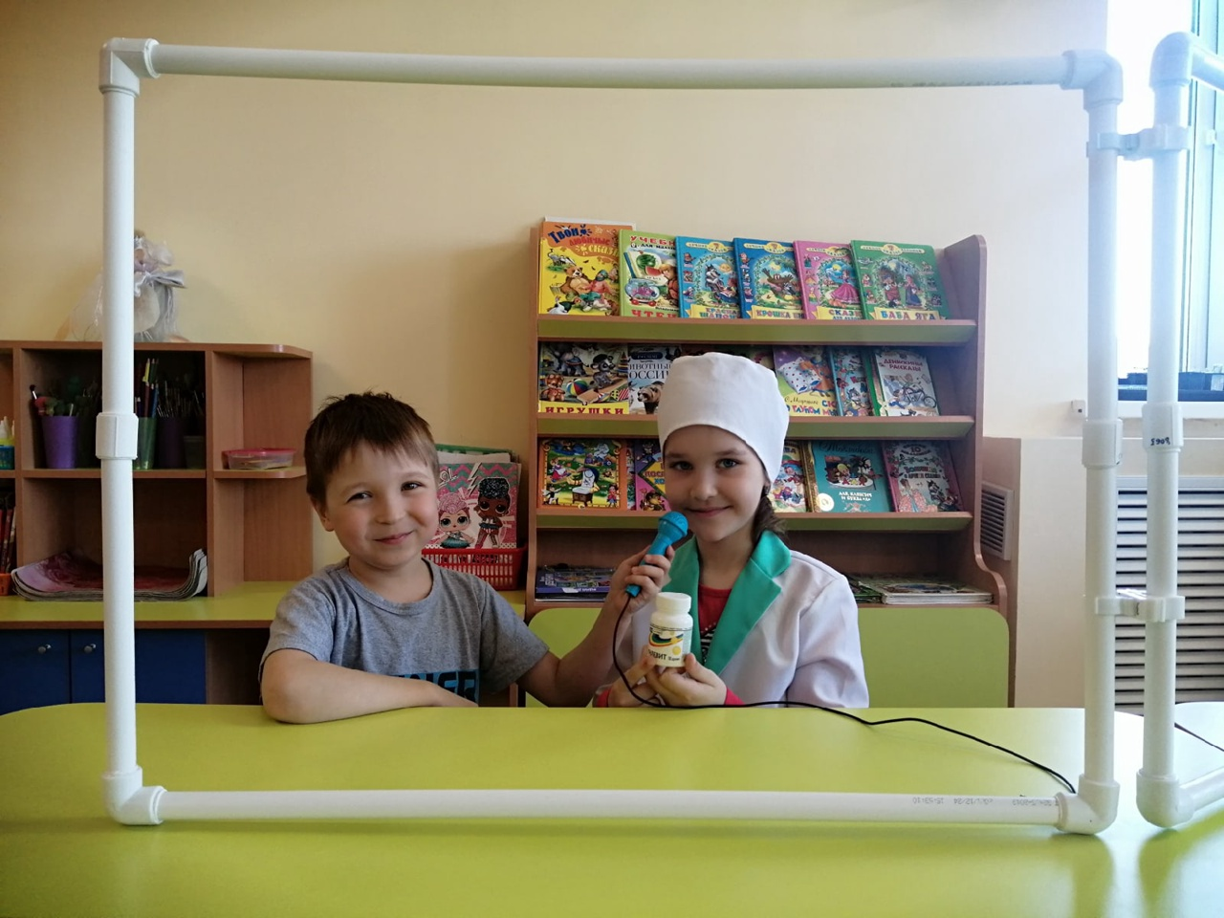

Slide 19
